Slide 1
TAKLIMAT PELAKSANAAN SMART SCHOOL QUALIFICATION STANDARDS (SSQS) 3.0 / 2014
Bilik Zamrud, PKG Sentul
22 Julai 2014 / Selasa
9.00 am – 1.30 pm

Slide 2
OBJEKTIF
1. Meningkatkan penggunaan ICT sekolah
2. Menjadi sistem pemantauan & pengukuran pengintegrasian ICT dalam pengurusan serta pengajaran & pembelajaran (PdP)
3. Menjadi rujukan untuk penambahbaikan polisi & program KPM
4. Memperkasa guru & murid dari segi peningkatan pengetahuan & kemahiran ICT untuk PdP

Slide 3
Tempoh Masa Penarafan

Slide 4
url SSQS 3.0
http://ssqswpkl.btpnsel.edu.my
atau
ssqs.btpnsel.edu.my

Slide 5
PERBEZAAN SSQS (DULU & KINI)
SSQS 1.0 (2007 – 2012) | SSQS 2.0 (2013) | SSQS 3.0 (2014)
Menggunakan laman yang dibangunkan bersama oleh KPM & MDeC. | Dibangunkan menggunakan Goggle Doc yang telah dibangunkan oleh KPM & BTP. | Dibangunkan menggunakan Goggle Doc yang telah dibangunkan oleh KPM & BTP.
http://ssqs.moe.edu.my/ssqs/index.php | melalui blog PKG Sentul & PKG Segambut Jaya | ssqs.btpnsel.edu.my (link melalui blog PKG Sentul )
Empat domain: Penggunaan Modal Insan Aplikasi Infrastruktur ICT | Lima domain: Penggunaan ICT Modal Insan Aplikasi Infrastruktur ICT Pengurusan PSS | Lima domain: Penggunaan ICT Modal Insan Aplikasi Infrastruktur ICT Pengurusan PSS

Slide 6
SSQS 1.0 (2007 – 2012) | SSQS 2.0 (2013) | SSQS 3.0 (2014)
Jenis Responden : Pentadbir Guru Penyelaras ICT / Bestari (GICT/GPB) Guru (subjek) Murid | Jenis Responden : Pentadbir Guru Perpustakaan & Media (GPM) Guru (6 subjek teras) Bahasa Melayu Bahasa Inggeris Matematik Sains Sejarah/Kajian Tempatan Agama Islam/ Pend.Moral 4) Murid | Jenis Responden : Pentadbir Guru Perpustakaan & Media (GPM) Guru (semua subjek) 4) Murid

Slide 7
BILANGAN RESPONDEN
Jenis Responden | Bilangan Responden
Pentadbir | 1
Guru Perpustakaan & Media (GPM) | 1
Guru - semua subjek | 30
Murid | 30
Jumlah Keseluruhan Responden
62 Responden

Slide 8
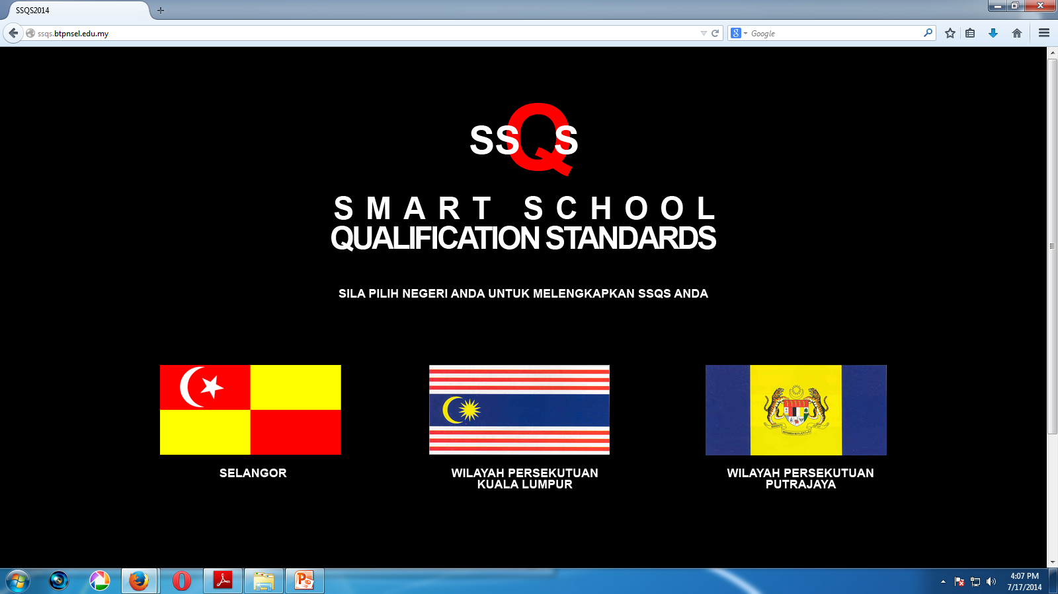

Slide 15
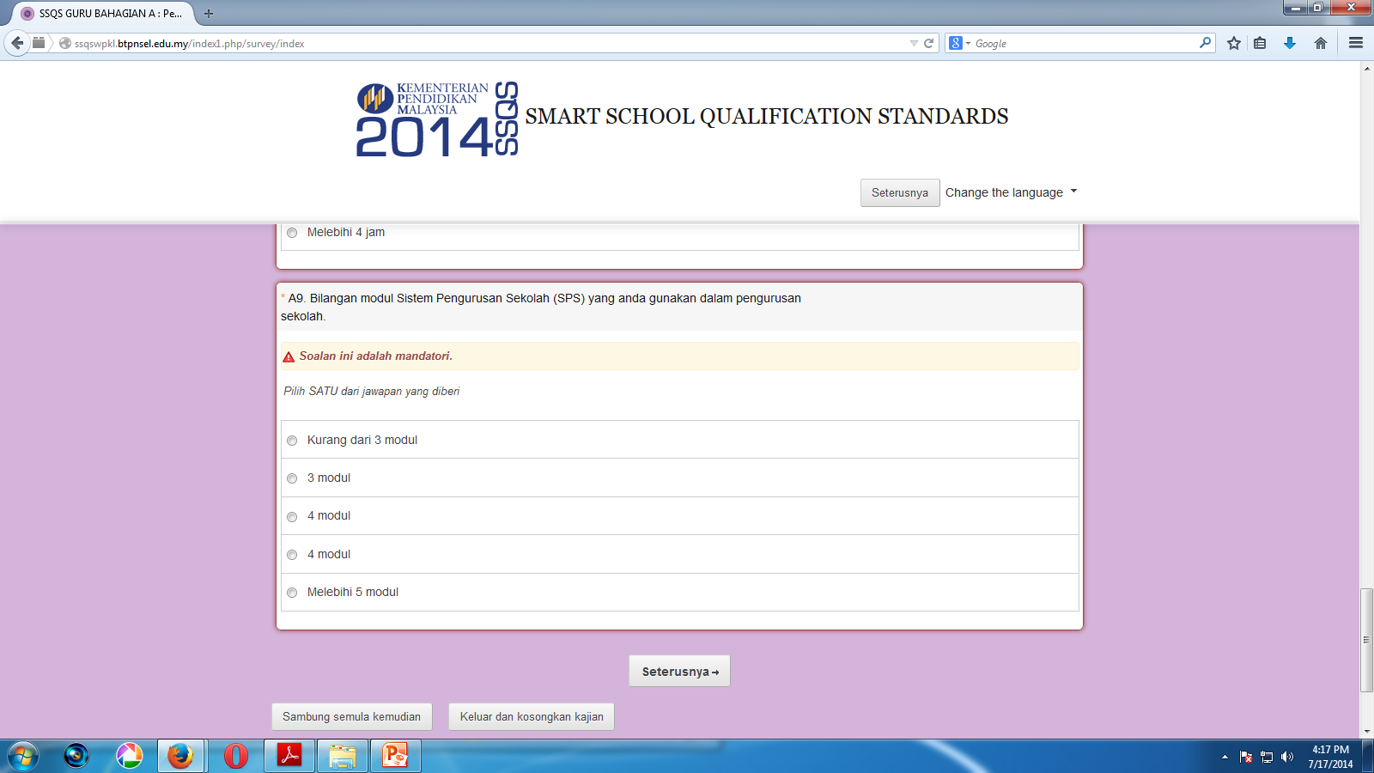
Kesilapan pada soalan Bahagian A (#9) pada soalan untuk guru. Dinasihatkan untuk klik jawapan paling akhir (MELEBIHI 5 MODUL).

